Slide 1
Barok 1600-1700

Slide 3
Barok: (onregelmatig gevormde parel)
Vroeg-
Hoog-
Laat-Barok = Roccoco
Italie: Veel pracht en praal om mensen
terug naar de kerk te krijgen. Vernieuwing
van het katholieke geloof
Frankrijk: Vorsten (Versailles)
Indruk maken op het publiek is het doel.
Feesten en uitbundigheid

Slide 4
Van 1600 tot 1700
Nederland werd welvarend door handel
V.O.C. (handelsondernemening)
Gouden eeuw
Groot verschil tussen rijken (kooplieden, bankiers) en arm (gewone volk)
Uitbundig, overdadig
Beweging
Licht-donkereffect\schaduwwerking

Slide 5
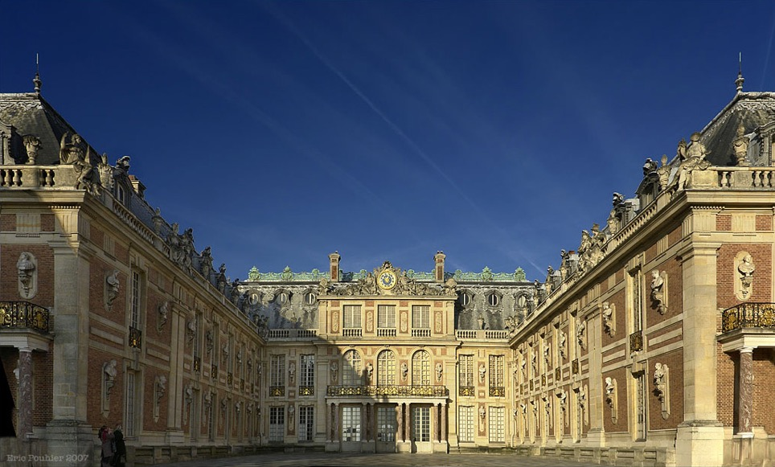
Afgeleid van de klassieke kunst
Exterieur: rechte lijnen, geometrische vormen
Geen golvende gevels
Symmetrische plattegronden
Mansardedak(= gebroken dak)
Interieur: meer uitbundig
Jules Hardouin-Mansart
Paleis van Versailles
1664 – 1710
Versailles, Frankrijk
Paleis van Versailles

Slide 6
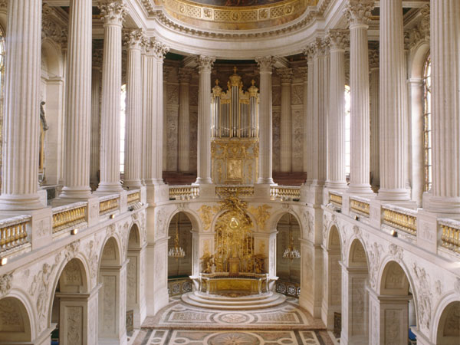
Paleis van Versailles

Slide 7
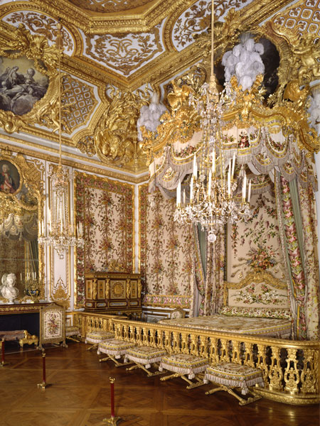
Paleis van Versailles

Slide 8
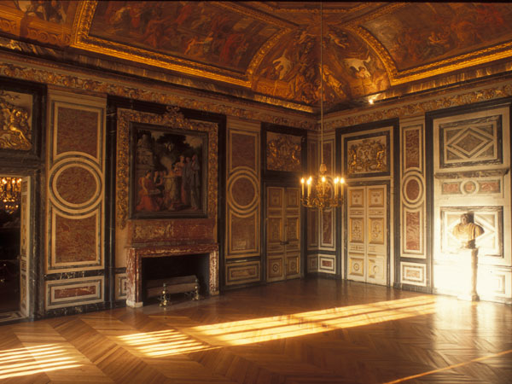
Paleis van Versailles

Slide 9
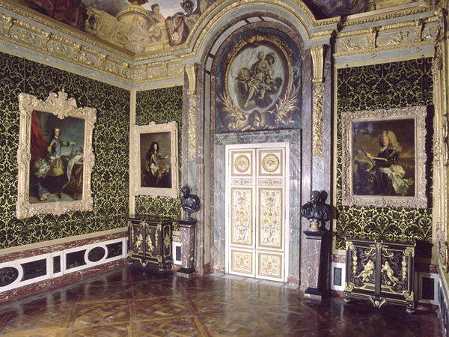
Paleis van Versailles

Slide 10
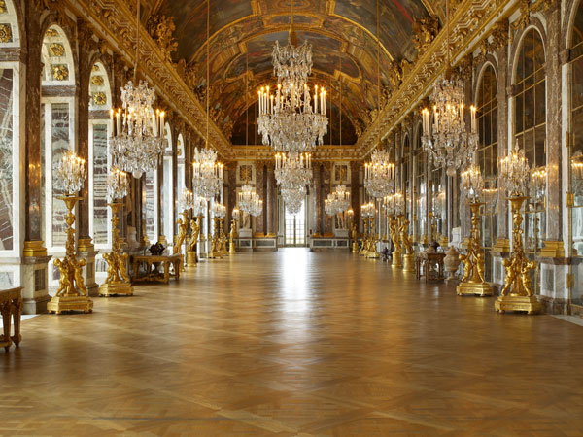
Paleis van Versailles

Slide 11
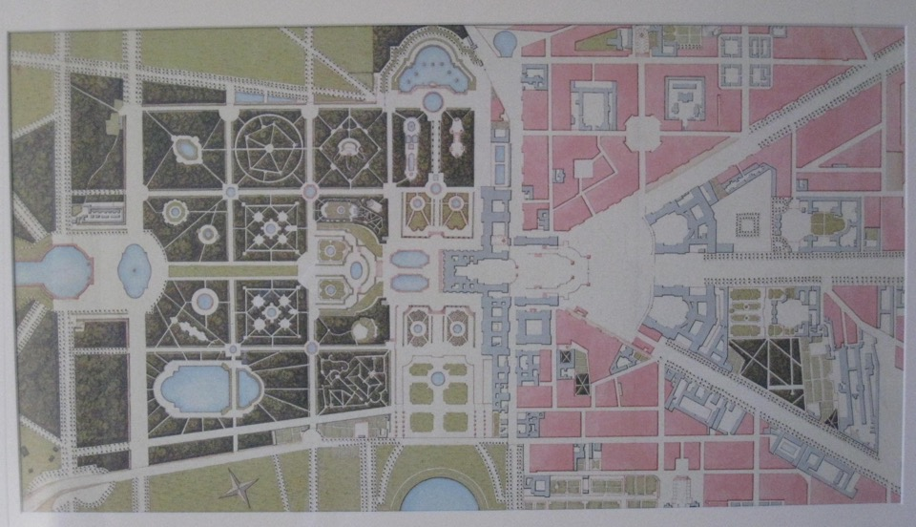
Paleis van Versailles

Slide 12
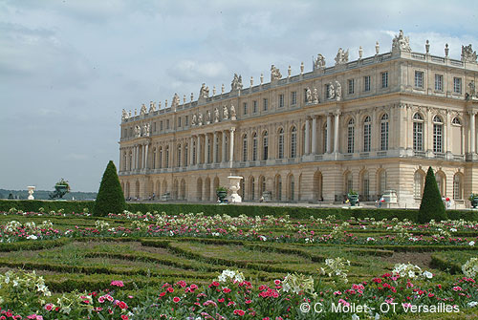
Paleis van Versailles

Slide 13
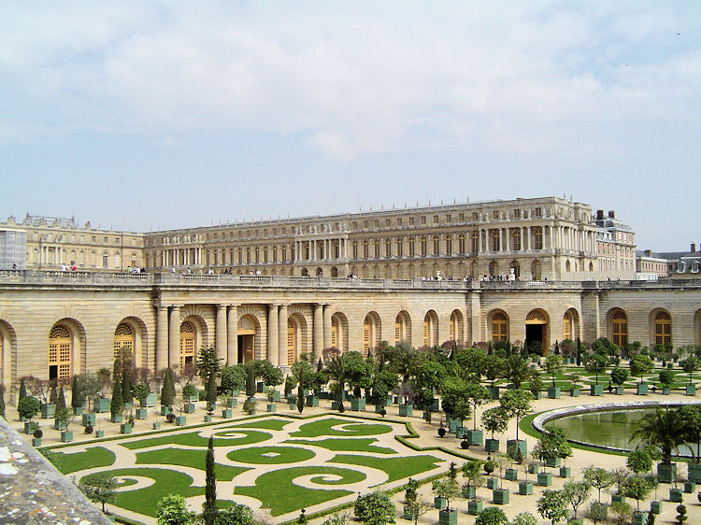
Paleis van Versailles

Slide 14
https://www.youtube.com/watch?v=QuF1zmkVoi8
https://www.youtube.com/watch?v=AyRKQ4VIdWo

Slide 15
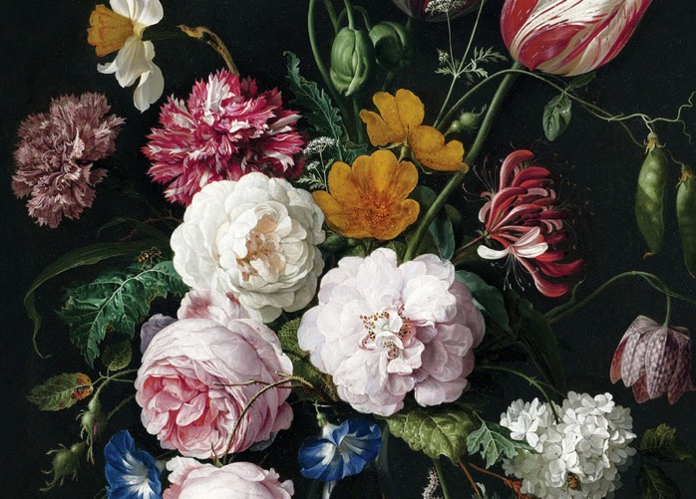
Nederland
De Gouden Eeuw
Handel, wetenschap en kunsten politiek en defensie.
Economische groei
1602, oprichting VOC

Slide 16
Vereenigde Oostindische Compagnie
Particulieren Nederlandse handels-onderneming
Monopolie op zee. (alleenrecht)
Netwerk over de hele wereld.
De VOC groeide uit tot
het centrum van de wereldhandel.
Hierdoor ontstond er een zeer
Rijke klasse van kooplieden (handelaren)
Scheepsmodel Rijksmuseum A’dam

Slide 17
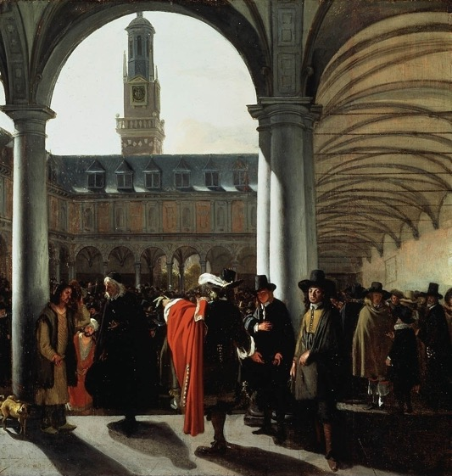
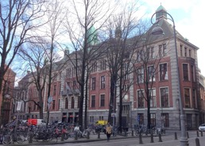
Grote steden
Amsterdam
Leiden
Haarlem
Rotterdam
Delft
Dordrecht
Enkhuizen
De Amsterdamse effectenbeurs. Beursplein

Slide 18
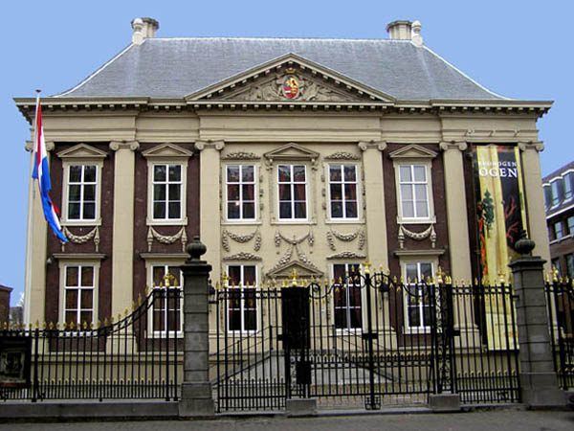
Mauritshuis Den Haag

Slide 19
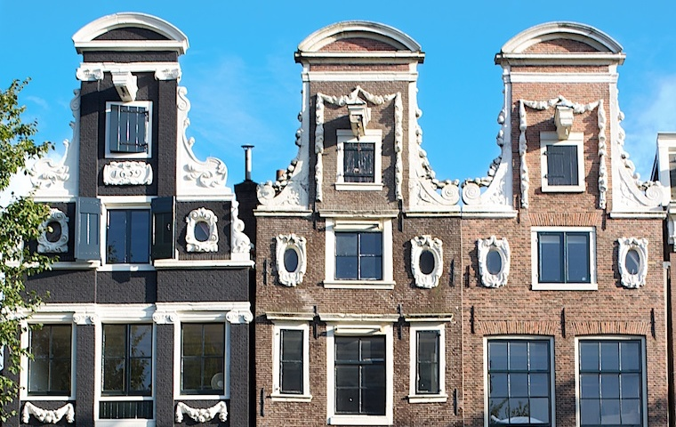
Halsgevels

Slide 20
Schilderkunst

Slide 21
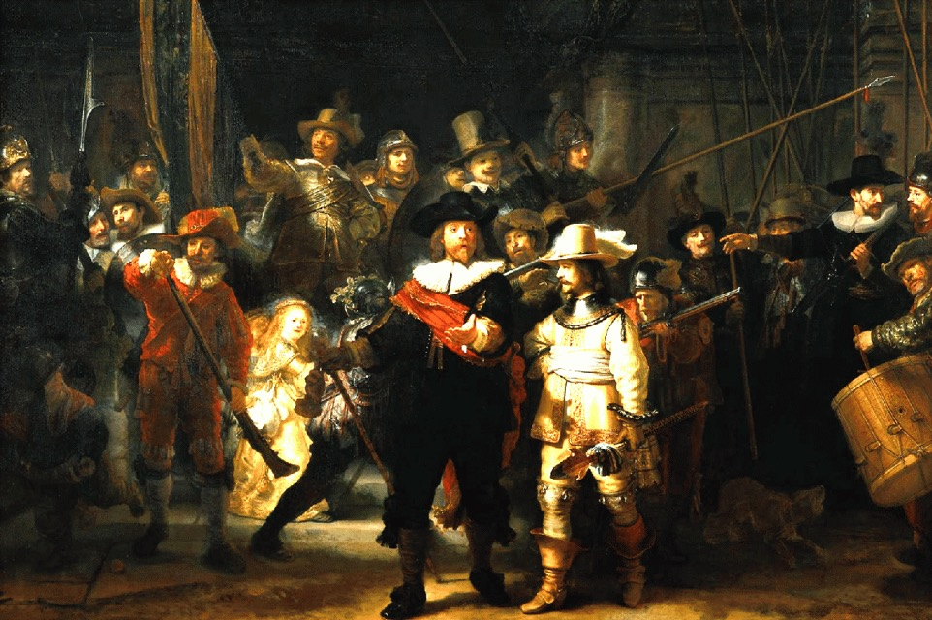
Nachtwacht: Rembrandt van Rijn 1642
Opdrachtgevers rijke burgerij. Macht lag bij de burgers democratie)
Vrijheid van denken, handelen en religie

Slide 22
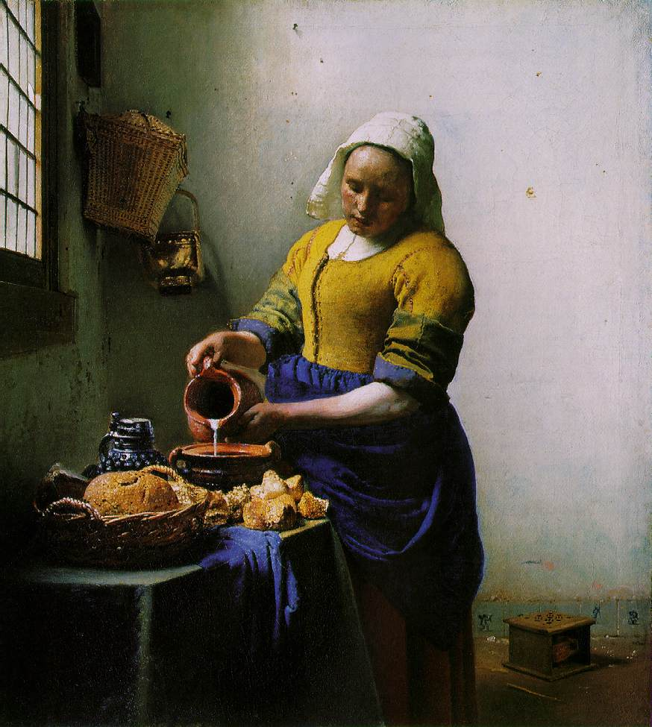
Genrestuk
Herkenbare/
alledaagse tafereeltjes
Kleine formaten
Aandacht voor details
Doel: Verwijzen naar of
waarschuwen om
een goed leven te leiden

Slide 23
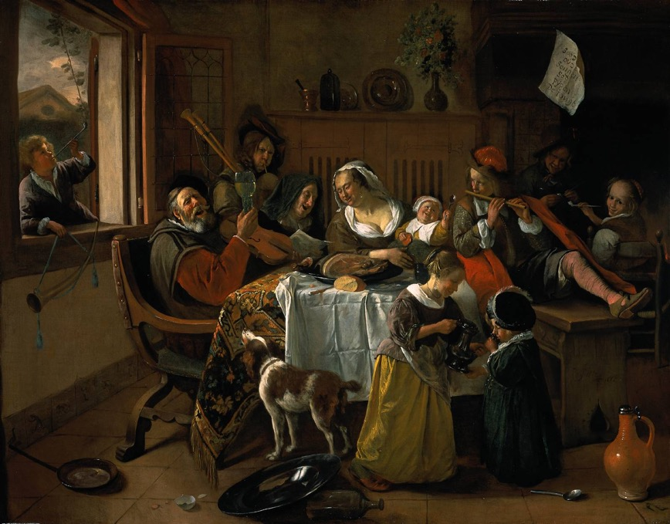
Jan Steen. Het vrolijke huisgezin 1668

Slide 24
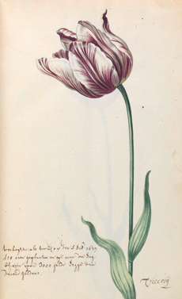
Tulp
Tulpenvaas

Slide 25
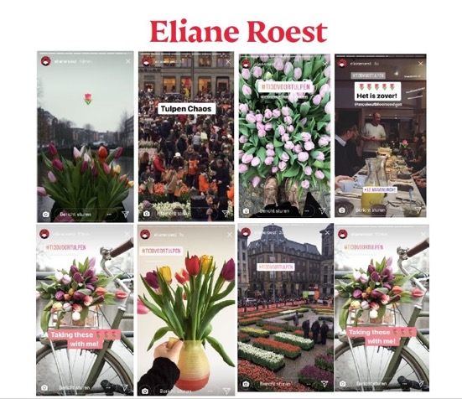
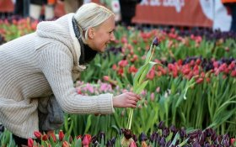
Nationale Tulpendag!
Tulpen en Barok
https://www.holland.com
/be_nl/toerisme/plan-uw-vakantie
/evenementen-in-nederland
/nationale-tulpendag-1.htm

Slide 26
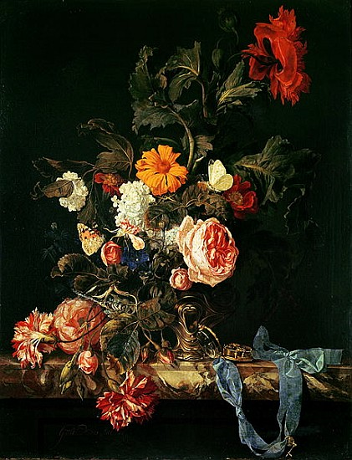
Toen

Slide 27
Toen

Slide 28
Toen
Guirlandes en Festoenen

Slide 29
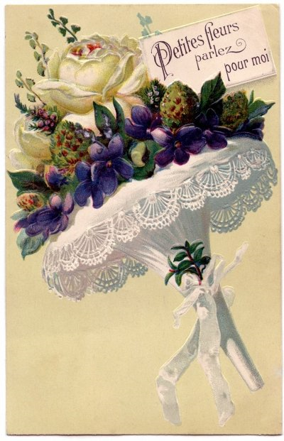
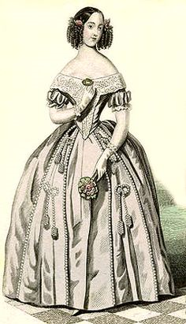
Toen
Tussi Mussi
Notes:
Een tussimussi? Dat is een miniboeketje van tuinbloempjes. In vroeger eeuwen werden ze gebruikt om er kamers en kasten lekker mee laten ruiken. Er werden bijvoorbeeld ook kruiden zoals lavendel in gebruikt. Miniatuur boeketjes werden in een drinkglas met water gezet, maar vrouwen gebruikten ze ook als boezemcorsage. De aanduiding tutti mutzi stamt uit een Italiaans handschrift uit de 15de eeuw en betekent 'veel kleine bloemen'.

Slide 30
Nu

Slide 31
Nu

Slide 32
Nu

Slide 33
Nu

Slide 34
Geurende bloemen
Hyacinten
Tulpen
Rozen
Fijne guirlandes en festoenen
Overdaad,weelde pracht en praal
kleur(contrast)
vormcontrasten
aan alle zijden mooi en afgewerkt
Uitbundig,
Beweging
Licht-donkereffect\schaduwwerking

Slide 35
Opdracht:
Maak de vragenlijst Barok
Wikiwijs

